Slide 1
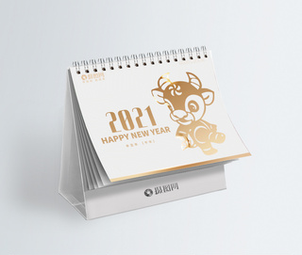
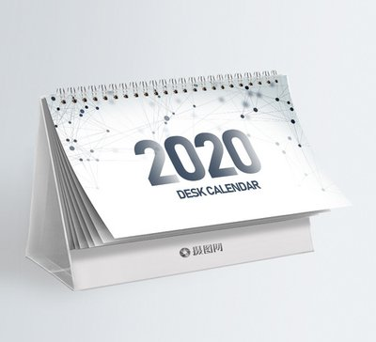
jīntiān jǐ hào？
8 今 天 几 号？
Lesson 8 What's the date today?

Slide 2

生 词:new words
jīntiān
1 今天:today
yuè
2 月:month
rì
3 日:day
xīnɡqī
4 星 期:week
de
5 的 particle of (used after an attributive
word or phrase)
shēnɡrì
6 生 日:birthday
xiàkè
7 下 课:class is over
yǐhòu
8 以后:after,later
zhǔnbèi
9 准 备:intend,plan；prepare
qǐnɡ
10 请:invite
chī
11 吃:eat
fàn
12 饭:meal

Slide 3
生 词:new words
jīntiān
1 今天:today
yuè
2 月:month
rì
3 日:day
rì = hào
日 = 号
jīntiān jǐ yuè jǐ rì？ = jīntiān jǐ yuè jǐ hào？
今 天 几 月 几 日？ = 今 天 几 月 几 号？
（What's the date today?）
jīntiān 4yuè 26 rì。 = jīntiān 4 yuè 26hào。
今 天 4月 26日。 = 今 天 4 月 26 号。

Slide 4
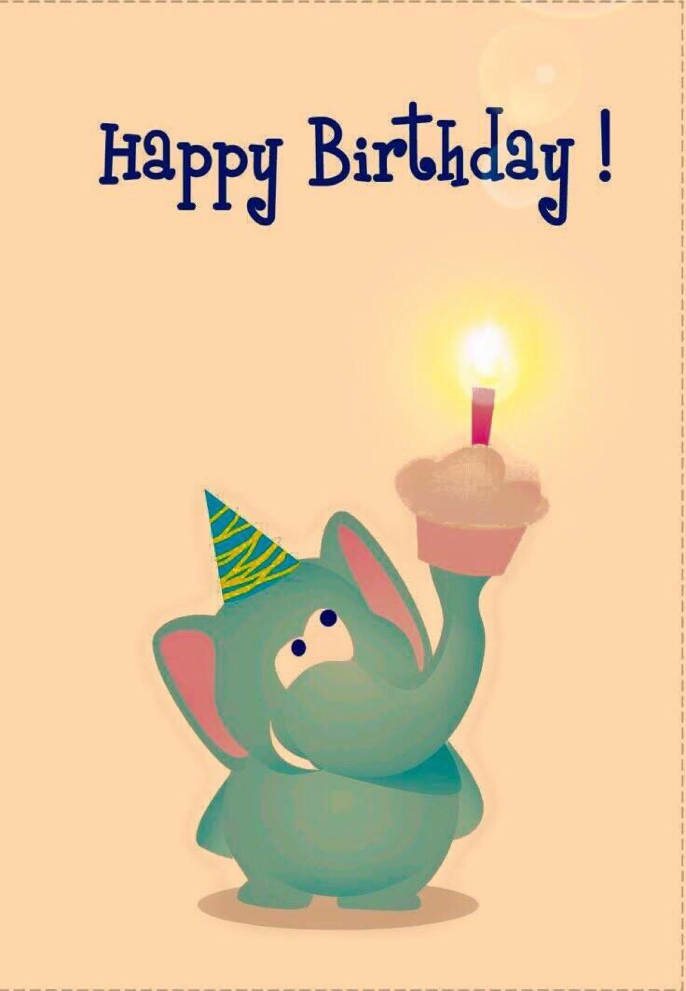
A 你 的 生 日 是 几 月 几 号 ？
（What day is your birthday?）
B 我 的 生 日 是……。
（My birthday is……）
生 词:new words
nǐ de shēnɡ rì shì jǐ yuè jǐ hào
de
5 的 particle of (used
after an attributive word or
phrase)
shēnɡrì
6 生 日:birthday
wǒ de shēnɡ rì shì
shēnɡrì kuàilè
生 日 快 乐！
（Happy birthday !）

Slide 5
xīnɡqīyī
星 期一：Monday
xīnɡqīèr
星 期二:Tuesday
xīnɡqīsān
星 期三: Wednesday
xīnɡqīsì
星 期四:Thursday
xīnɡqīwǔ
星 期五:Friday
xīnɡqīliù
星 期六:Saturday
xīnɡqīrì / xīnɡqītiān
星 期日 / 星 期 天:Sunday
生 词:new words
jīntiān xīnɡqījǐ？
A 今 天 （是） 星 期几？
( What day is it today? )
jīntiān xīnɡqī… 。
B 今 天 （是 ） 星 期五 。
xīnɡqī
4 星 期:week

Slide 6
生 词:new words
xiàkè
7 下 课:class is over
yǐhòu
8 以后:after,later
……… + yǐhòu
do sth + 以 后
xiàkè
下 课
xuéxí hànyǔ
学 习 汉语
xiàkè yǐhòu， nǐ qù nǎr？
A下课 以后， 你 去 哪儿？
(Where are you going after class?)
xiàkè yǐhòu， wǒqù ……
B 下课 以后， 我去 ……
(After class, I'll go……)

Slide 7
生 词:new words
zhǔnbèi
9 准 备:intend,plan
xīnɡqīliù nǐ zhǔnbèi qù nǎr？
星 期 六 你 准 备 去 哪儿？
(Where are you going Saturday?)
xīnɡqīliù wǒ zhǔnbèi ……。
B 星 期 六 我 准 备 ……。
(Saturday I'm going to......)

Slide 8
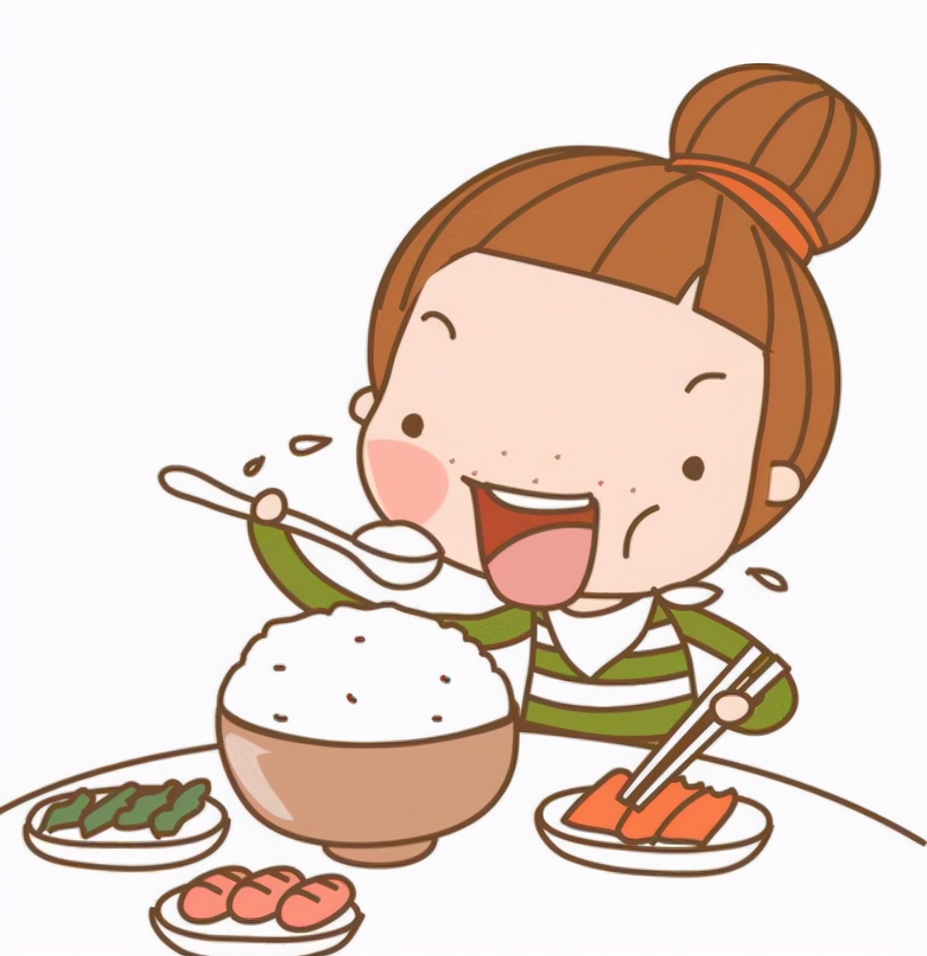
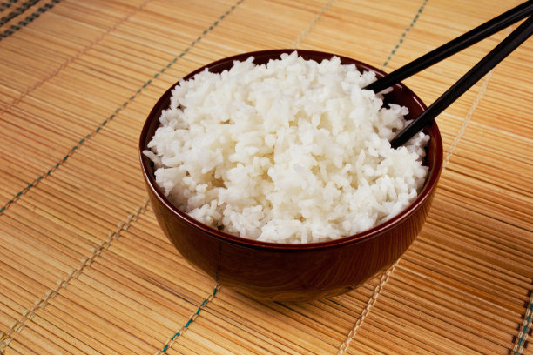
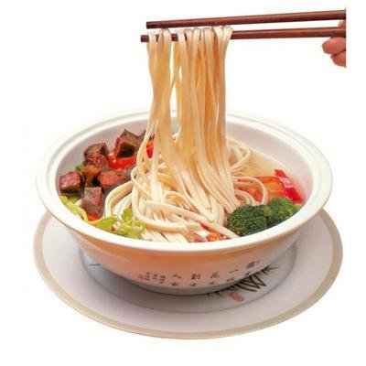
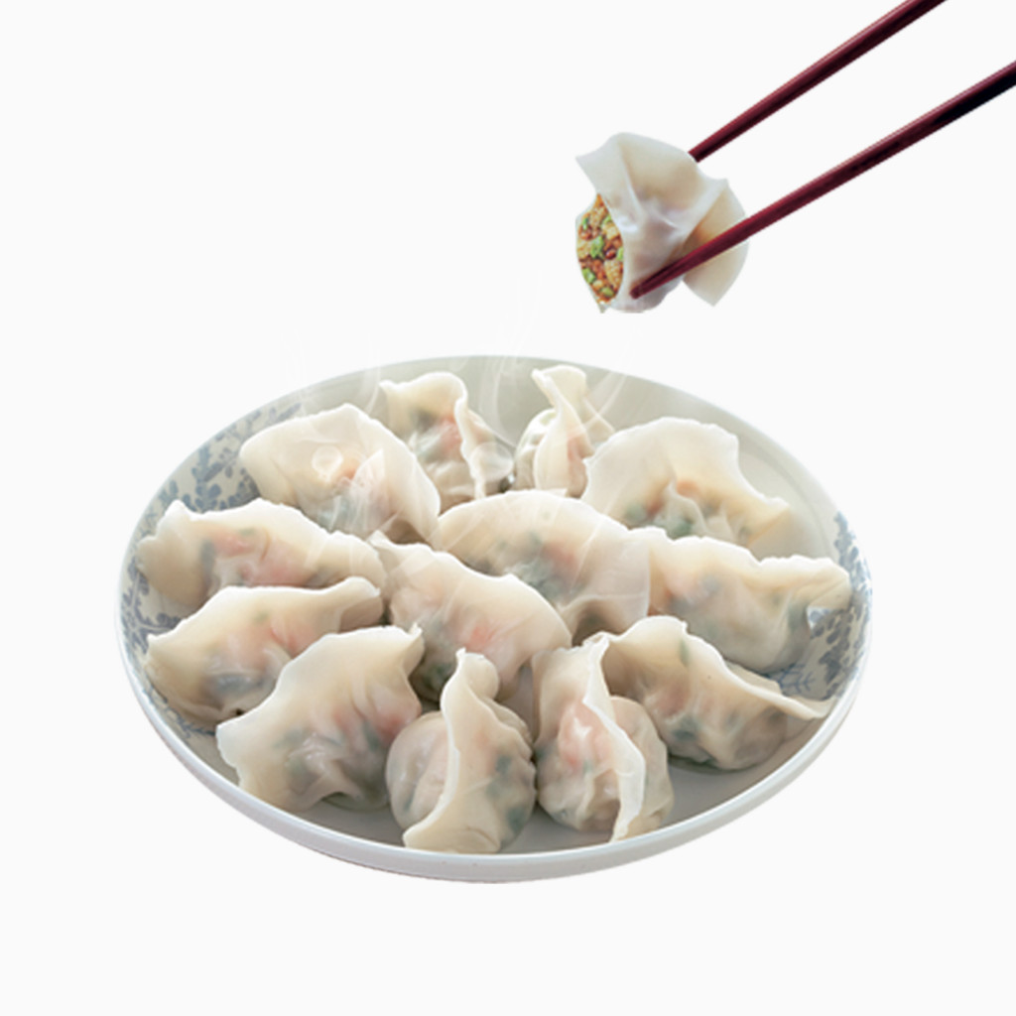
chī
11 吃:eat
fàn
12 饭:meal
chīfàn
吃 饭:have meal
生 词:new words
你去哪儿吃饭？
我去饭馆吃饭。
我去食堂（shí tánɡ）吃饭。
你想吃什么？
我想吃米饭（mǐ fàn）。
miàntiáo
面 条
jiǎozi
饺 子

Slide 9
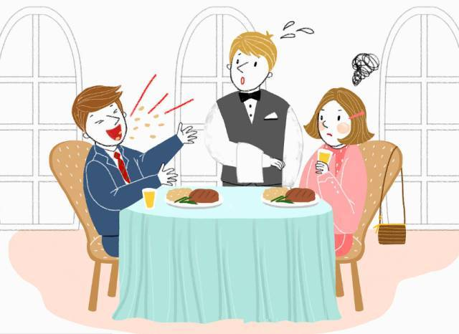
生 词:new words
qǐnɡ
10 请:invite
A + 请 + B + do sth
wǒ qǐnɡ nǐ chīfàn
我 请 你 吃饭。
pénɡyou qǐnɡ wǒ kàn diàn yǐnɡ
朋 友 请 我 看 电影。（film，movie）
nǐ xiǎnɡ qǐnɡ shuí chīfàn？
你 想 请 谁 吃 饭？
(Who do you want to treat?)

Slide 10
课文一:Text one
jīntiān jiǔyuè èrshíbá rì， xīnɡqīèr， shì línnà de shēnɡrì。
今 天 九 月 二十 八 日， 星 期二， 是 林 娜 的 生 日。
xiàkè yǐhòu， tónɡxuémen zhǔnbèi yìqǐ qǐnɡ tā chīfàn。
下课 以后， 同 学们 准 备 一起 请 她 吃 饭。

Slide 11

课文一:Text one
jīntiān jǐyuè jǐhào？
1 今 天 几 月 几 号？
jīntiān xīnɡqījǐ？
2 今 天 星 期几？
línnà de shēnɡrì shì jīntiān mɑ？
3 林娜 的 生 日 是 今 天 吗？
xiàkè yǐhòu， tónɡxuémen zhǔnbèi zuò shénme？
4 下课 以后， 同 学 们 准 备 做 什么？

Slide 12
课文一:Text one
今天 九月 二十八日， 星 期二， 是 林 娜 的 生 日。
下课 以后，同 学们 准备 一起 请 她 吃 饭。

Slide 13
语法
Grammar
jīntiān yuè 20 hào。 — —jīntiān búshì 12 yuè 20 hào。
今 天 （是） 12 月 20 号。 — — 今 天 不是 12 月 20 号。
jīntiān xīnɡqīsì。 — — jīntiān búshì xīnɡqīsì。
今 天 （是） 星 期四。 — — 今 天 不是 星 期四。

Slide 14
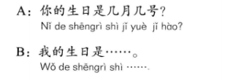
说一说，写一写
Speak and write

Slide 15
Please answer the following questions
1、你的生日是几月几号？
2、你星期几有汉语课？
3、你想请朋友去哪儿吃饭？
4、下课以后，你做什么？
5、星期日你准备做什么？

